Slide 1

PHÒNG GD &ĐT LONG BIÊN
TRƯỜNG TIỂU HỌC PHÚC LỢI
CHÀO MỪNG CÁC EM
ĐẾN TIẾT TIẾNG VIỆT

Slide 2


TUẦN 13
TIẾT 4

Slide 3


ǡμếnḑ VΘʸt Luyện tập

Slide 4

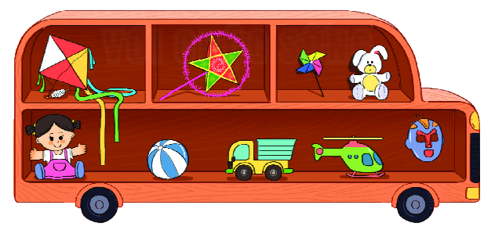
1. Giới thiệu về một đồ chơi có trong hình theo mẫu sau:
Đồ chơi | Đặc điểm
quả bóng
màu xanh pha trắng

Slide 5
Đồ chơi | Đặc điểm
quả bóng
màu xanh pha trắng
con diều
có đuôi nhiều màu sắc
đèn ông sao
màu đỏ pha xanh lá cây
chong chóng
có bốn cánh xanh lá, xanh lam, vàng, hồng
thỏ bông
màu trắng pha vàng

Slide 6


2. Cần đặt dấu phẩy vào vị trí nào trong mỗi câu sau?
,
Chú thỏ bông rất mềm mại dễ thương.
Tại sao con đặt dấu phẩy sau từ mềm mại ?
Con cần đặt dấu phẩy ở đâu?
Notes:
Dùng dấu phẩy để ngăn cách 2 từ mềm mại và dễ thương vì hai từ này có cùng chức năng chỉ đặc điểm của đồ chơi.

Slide 7
2. Cần đặt dấu phẩy vào vị trí nào trong mỗi câu sau?
,
a. Em thích đồ chơi ô tô máy bay.
,
b. Bố dạy em làm đèn ông sao diều giấy.
,
,
c. Các bạn đá bóng đá cầu nhảy dây trên sân trường.

Slide 8
3. Cần đặt dấu phẩy vào vị trí nào trong câu in nghiêng?
Hôm nay là sinh nhật của Chi. Chi nhận được bao nhiêu là quà: búp bê hộp đựng bút đồng hồ báo thức và chiếc nơ hồng. Chi rất vui và cảm động.
,
,

Slide 9


